Slide 1
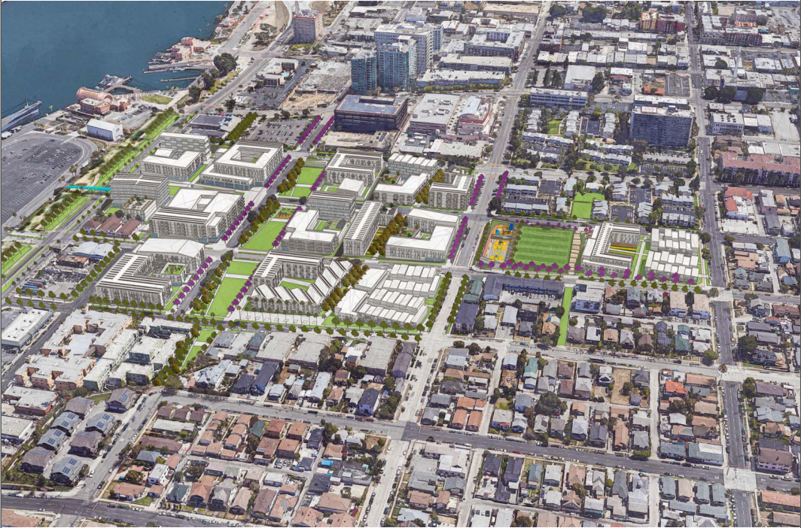
Autoridad de Vivienda de la Ciudad de Los Ángeles
y Departamento de Vivienda + Inversión Comunitaria
Plan Específico One San Pedro
Informe de Impacto Ambiental/Declaración de Impacto Ambiental
Reunión Pública de Alcance Virtual/ 6 de febrero, 2021
Notes:
Jenny

Slide 2
Traducción del idioma español
Para traducción al español:
Reunión Pública de Alcance del EIR/EIS del Plan Específico One San Pedro
Notes:
Jenny

Slide 3
Detalles de la Reunión
La Reunión de Alcance tendrá una duración aproximada de 60 minutos, incluido el tiempo para comentarios del público.
Mientras se graba la presentación, envíe todos los comentarios / preguntas sobre el cumplimiento de la CEQA por escrito para garantizar la idoneidad del registro.
Mantenga los comentarios hasta el final de la presentación.
Para proporcionar información, escriba el chat o use la función Levantar la Mano.
Favor de silenciar el micrófono a menos que esté haciendo una pregunta o proporcionando comentarios.
Si se une solo por teléfono, puede levantar la mano presionando * 9 en su teléfono y usar * 6 para dejar de silenciar.
Por favor identifícase usted mismo y su organización antes de hacer una pregunta o hacer un comentario.
¿Problemas técnicos? Utilice el cuadro de chat para comunicarse con nosotros.
Reunión Pública de Alcance del EIR/EIS del Plan Específico One San Pedro
Notes:
Jenny
Please hold all questions and comments until the end of the presentation. Copy of the presentation is available on the website. To ensure the adequacy of the record, we prefer all comments either in writing here on this forum or to our email address, both of which will be provided on a slide at the end of the presentation.

Slide 4
Usando Zoom
Botón para silenciar el micrófono ubicado en la parte inferior izquierda de la ventana de Zoom
Use el botón Chat en la parte inferior central de la ventana para ingresar comentarios
Utilice el botón Levantar la Mano haciendo clic en Participantes en la parte inferior de la pantalla. Aparecerá una nueva ventana en el lado derecho de la pantalla y el botón de Levantar la Mano se encuentra en la parte inferior de esa ventana
Reunión Pública de Alcance del EIR/EIS del Plan Específico One San Pedro
Notes:
Jenny

Slide 5
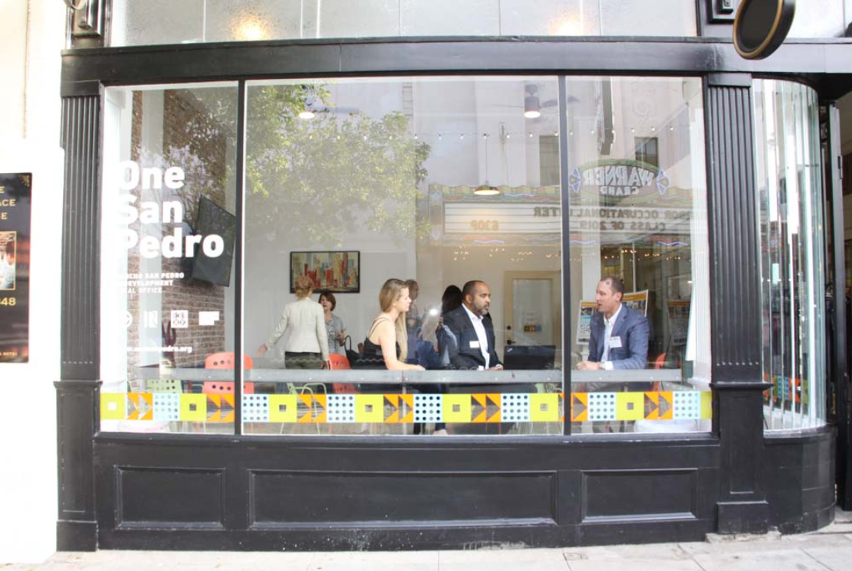
Agenda de la Reunión
Propósito de la Reunión de Alcance
Introducciones
Equipo de Proyecto
Descripción del Proyecto
Descripción del Plan Específico One San Pedro
Cronograma de construcción del Proyecto
Revisión Ambiental
Alcance y Calendario del Informe de Impacto Ambiental / Declaración de Impacto Ambiental (EIR / EIS)
Comentarios
Arriba: Escena de la gran inauguración de la oficina de One San Pedro en el centro de San Pedro en junio de 2019.
2/6/2021
Reunión Pública de Alcance del EIR/EIS del Plan Específico One San Pedro
5
Notes:
Jenny

Slide 6
Propósito de la Reunión de Alcance
Informar a la comunidad y a las agencias afectadas sobre el Proyecto
Describa el cronograma y la oportunidades futuras para las aportaciones de la comunidad
Recopilar aportes de las partes interesadas sobre los temas cubiertos en el EIR / EIS
Notes:
Jenny

Slide 7
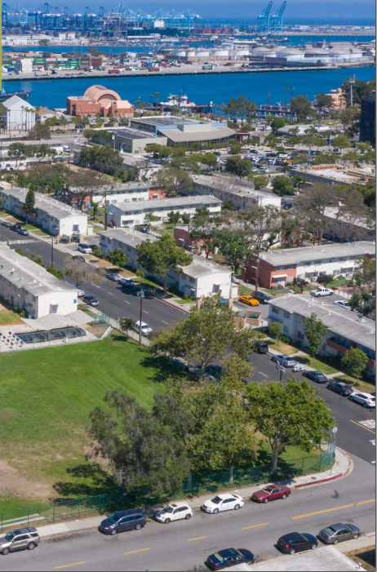
Introducciones
Autoridad de Vivienda de la Ciudad de Los Ángeles (HACLA)
Jenny Scanlin
Jessica Frazier
Departamento de Vivienda + Inversión Comunitaria de Los Ángeles (HCID)
Jinderpal Singh Bhandal
Colaborativo One San Pedro
Alexa Washburn
Brian Ulaszewski
Consultores Rincón
Danielle Griffith
Deanna Hansen
Notes:
Jenny
Describe how/why all these groups are involved and their roles

Slide 8
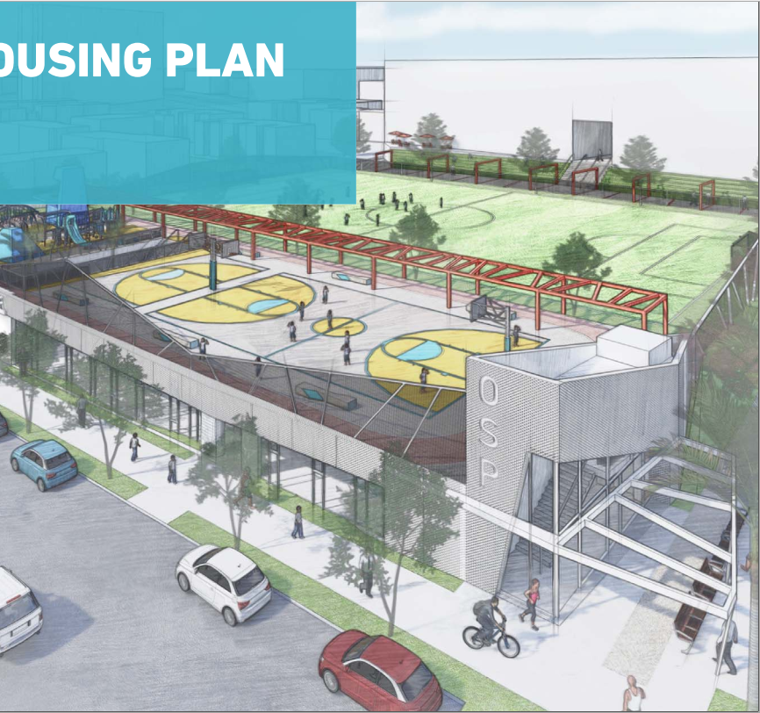
Descripción del Proyecto
Notes:
Alexa

Slide 9
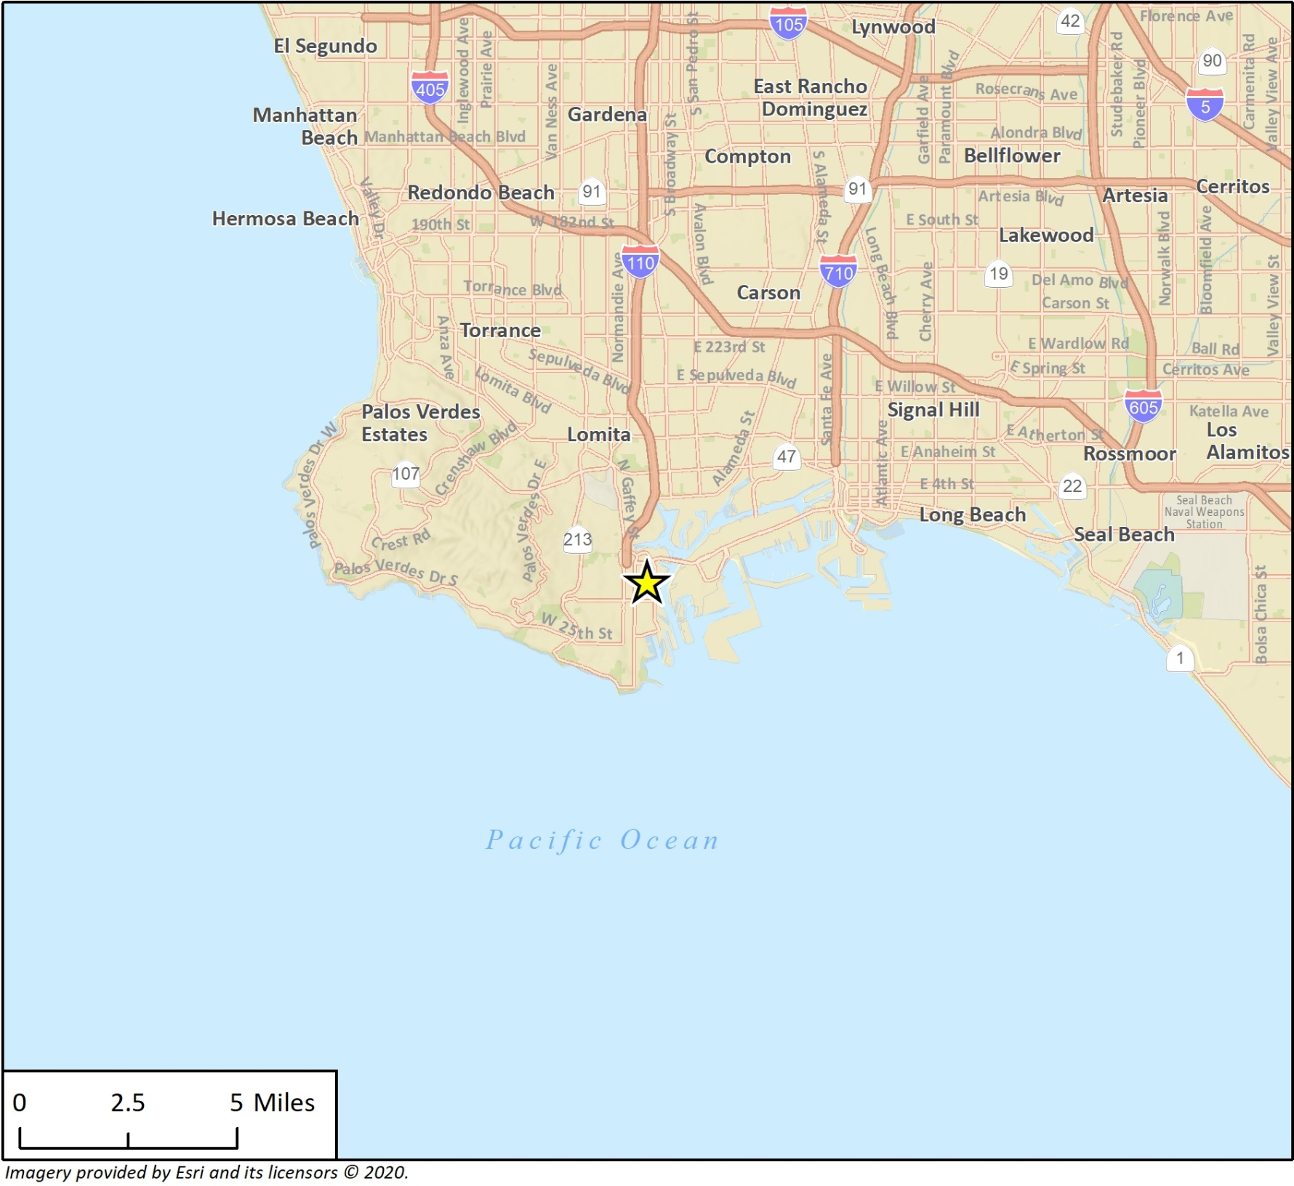
Localización del Proyecto
2/6/2021
Reunión Pública de Alcance del EIR/EIS del Plan Específico One San Pedro
9
Notes:
Alexa

Slide 10
¿Qué es un Plan Específico?
Un plan específico es un documento de planificación que se aplica a un área geográfica seleccionada y contiene un conjunto personalizado de reglas y regulaciones de uso de la tierra.
Los planes específicos implementan las metas y políticas del Plan General de la Ciudad para un área focalizada de la ciudad, con estándares adicionales que van más allá de lo que normalmente regularía la zonificación subyacente.
2/6/2021
Reunión Pública de Alcance del EIR/EIS del Plan Específico One San Pedro
10
Notes:
Alexa

Slide 11
Plan Específico One San Pedro
Propósito: Mejorar la condición física de la comunidad de Rancho San Pedro y aumentar el parque de viviendas y las comodidades para los residentes.
Beneficios:
Mejorar las condiciones de vivienda para los residentes existentes
Aumentar la disponibilidad de viviendas asequibles y para personas majores
Amplíe las comodidades de la comunidad y los espacios abiertos
Mejorar las instalaciones de movilidad multimodal
Cree una comunidad vibrante de uso mixto
2/6/2021
Reunión Pública de Alcance del EIR/EIS del Plan Específico One San Pedro
11
Notes:
Alexa

Slide 12
Capitulos del Plan Específico
Introducción
Condiciones Existentes
Investigación y Participación Comunitaria
Plan de Desarrollo
Estándares de desarrollo
Movilidad
Espacio Abierto
Guía de Diseño
Infraestructura
Administración e Implementación
Notes:
Alexa
Although appearance, organization and content of an SP is unique and tailored for a specific location, Government Code requires certain sections/chapters of a SP:
Development Plan – Location and description of permitted land uses (also any prohibited, conditionally, temporary, or accessory uses) including a detailed master planning for Waterman Gardens site, the school site and the adjacent underutilized commercial center
Development Standards - Provides standards for how bldgs in the SP area can be developed including required setbacks, parking requirements, landscaping, FAR, densities – how many units or square footage are allowed on a site, etc.
Mobility Plan – Addresses both vehicular and non-vehicular mobility; established and planned roadways as well as walking, biking and transit opportunities to ensure connectivity and mobility.
Open Space
Design Guildelines - Provides guidelines to enhance architectural style of existing and future bldgs. Guidelines for design features such as roof lines, window treatments, entryways, bldg materials & colors, lighting, signage, streetscape
Infrastructure Plan – Provides info about utilities and public services including water, sewer, energy, police and fire and other services necessary to redevelop and serve the area.
Administration & Implementation – Includes necessary steps to implement the SP including a toolbox financing mechanisms:
Identification and prioritization of key opportunity sites;
Recommended timing of public improvements;
Identification of incentives necessary to attract desired development/land uses

Slide 13
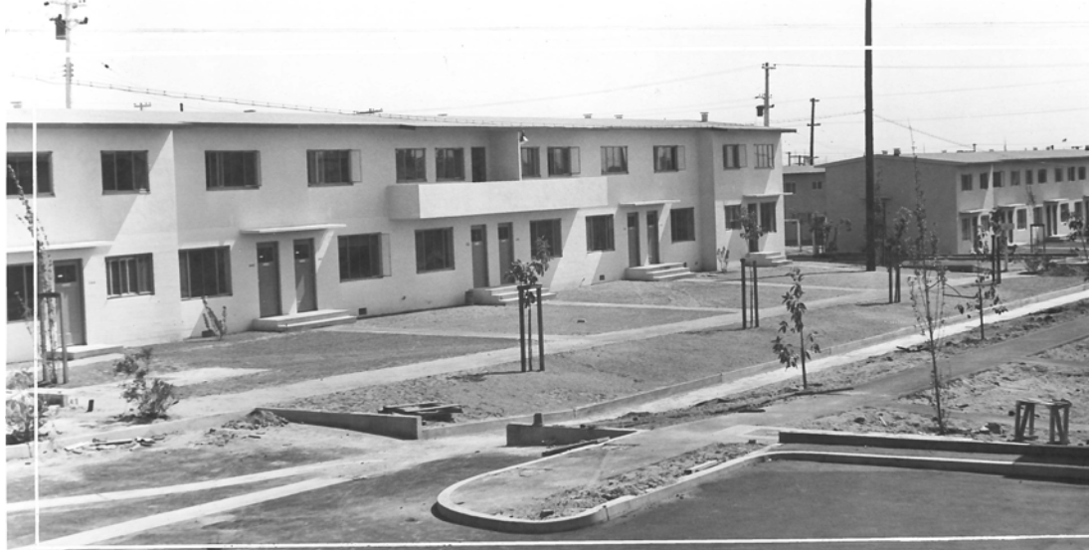
Componentes del Proyecto
Demolición por etapas del complejo de viviendas públicas de 479 unidades y reemplazo con nuevas viviendas, usos comerciales y servicios locales
Construcción de:
Hasta 1390 unidades residenciales multifamiliares (combinación de unidades asequibles y a precio de mercado, incluidos alquileres y viviendas para la compra)
85,000 pies cuadrados de comodidades y servicios residenciales
49,000 pies cuadrados de espacio comercial / minorista (por ejemplo, supermercado, farmacia, lavandería, etc.)
Nuevas comodidades para espacios abiertos, bicicletas, tránsito y peatones
Arriba: Imagen histórica de Rancho San Pedro después de su construcción en 1942.
2/6/2021
Reunión Pública de Alcance del EIR/EIS del Plan Específico One San Pedro
13
Notes:
Alexa

Slide 14
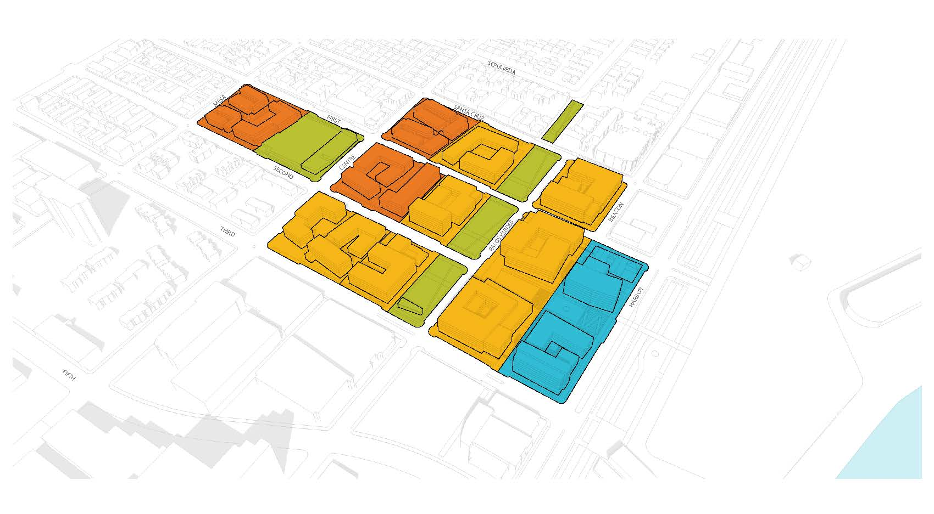
Distritos de Uso de la Tierra
Notes:
Alexa
Describe the open space areas, mobility and other site improvements

Slide 15
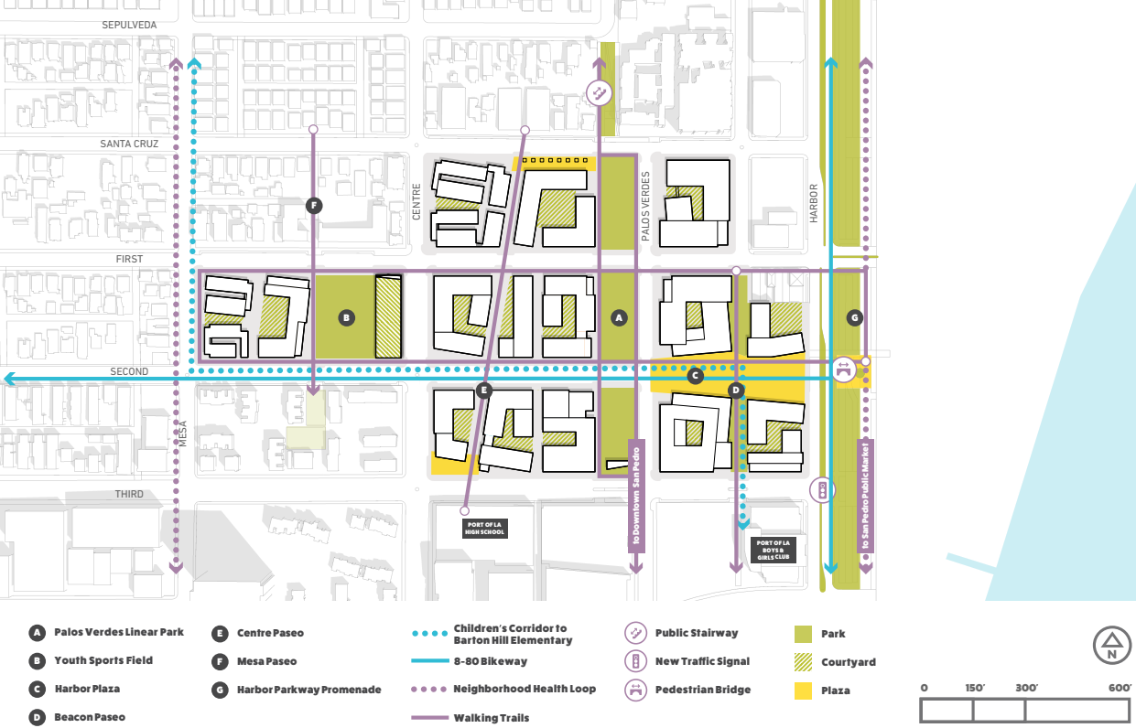
Plano Conceptual del Sitio
Notes:
Alexa
Describe the land uses, building heights, construction phasing, open space areas, other site improvements

Slide 16
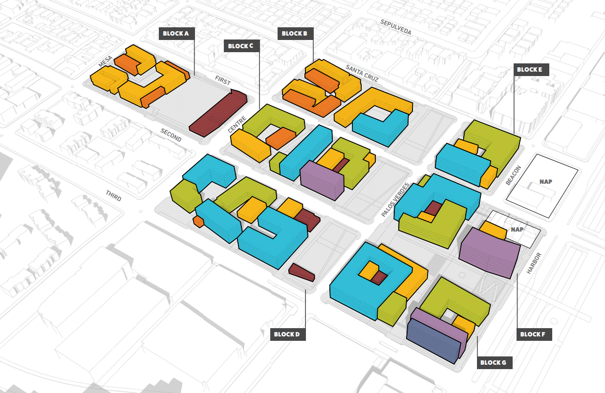
Alturas de los Edificios
Notes:
Alexa
Describe the land uses, building heights, construction phasing, open space areas, other site improvements

Slide 17
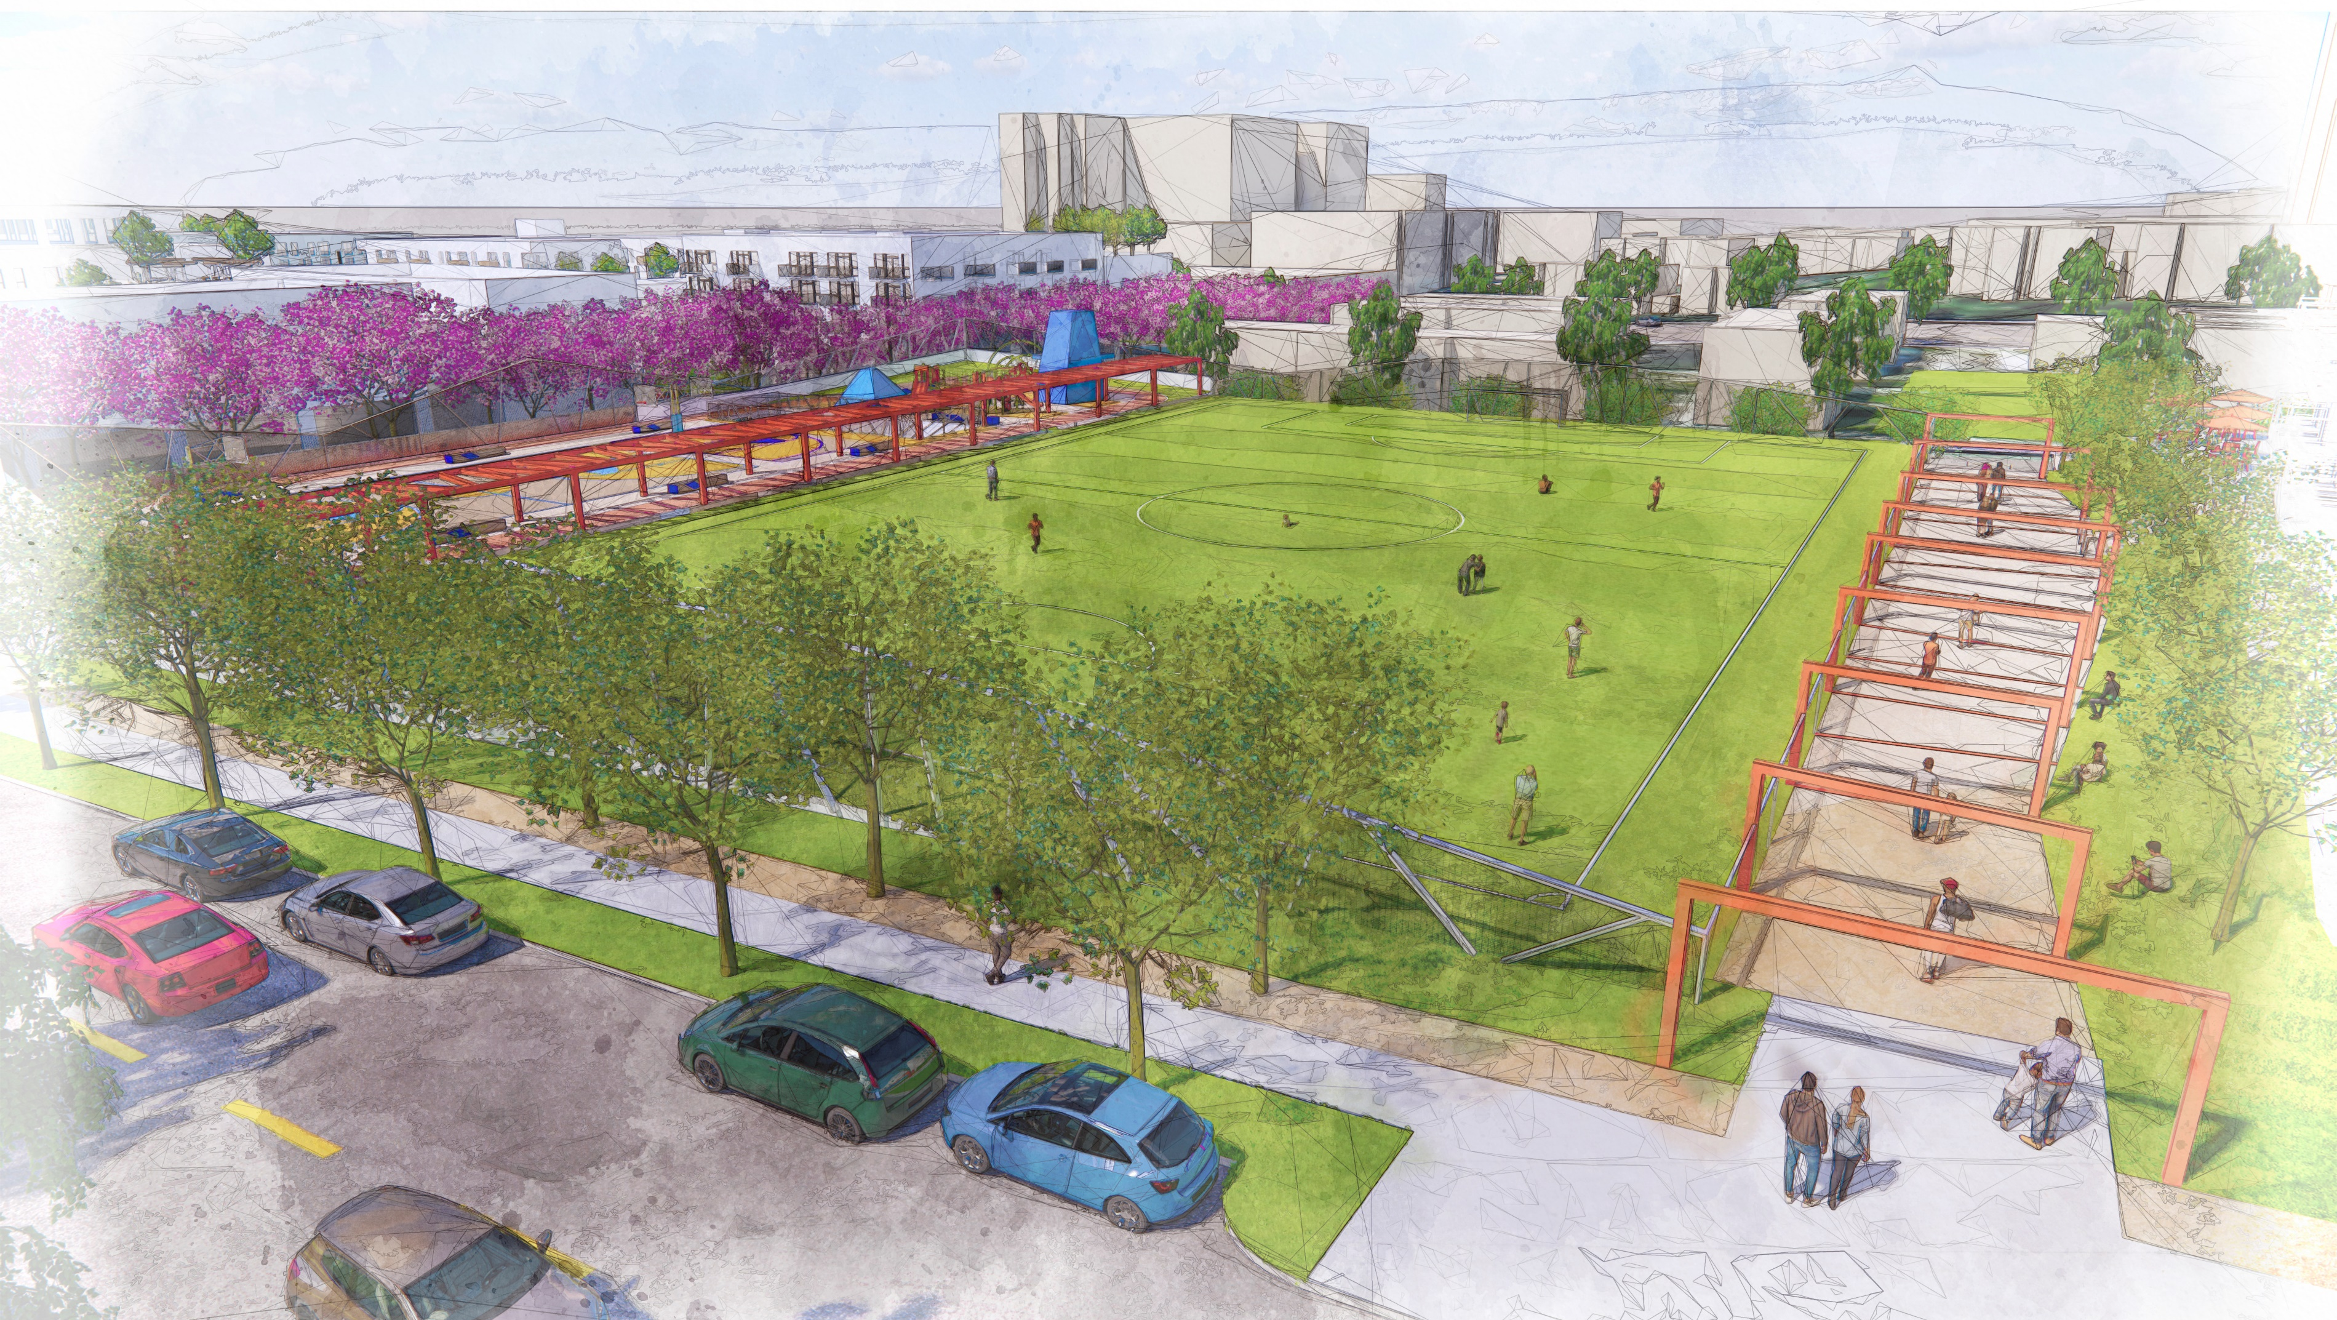
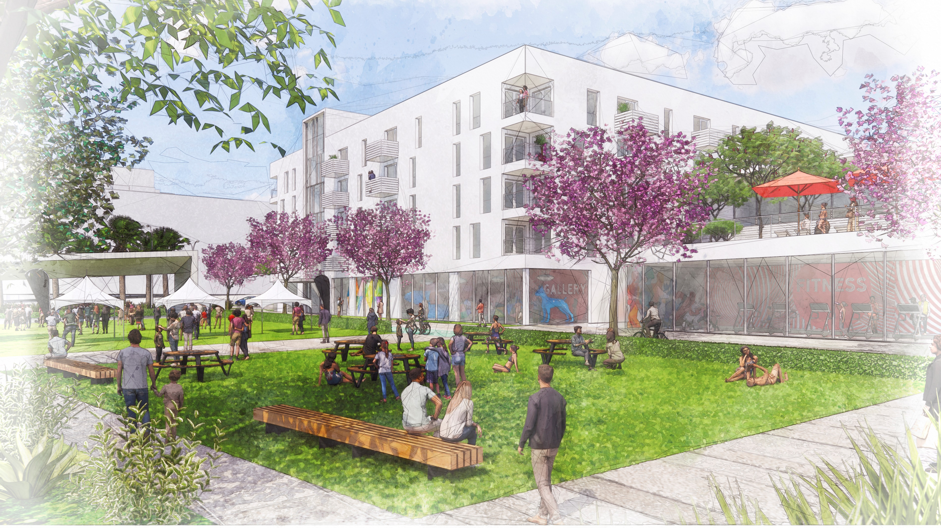
Renders de Espacio Abierto
Notes:
Alexa
Describe the open space areas, mobility and other site improvements

Slide 18
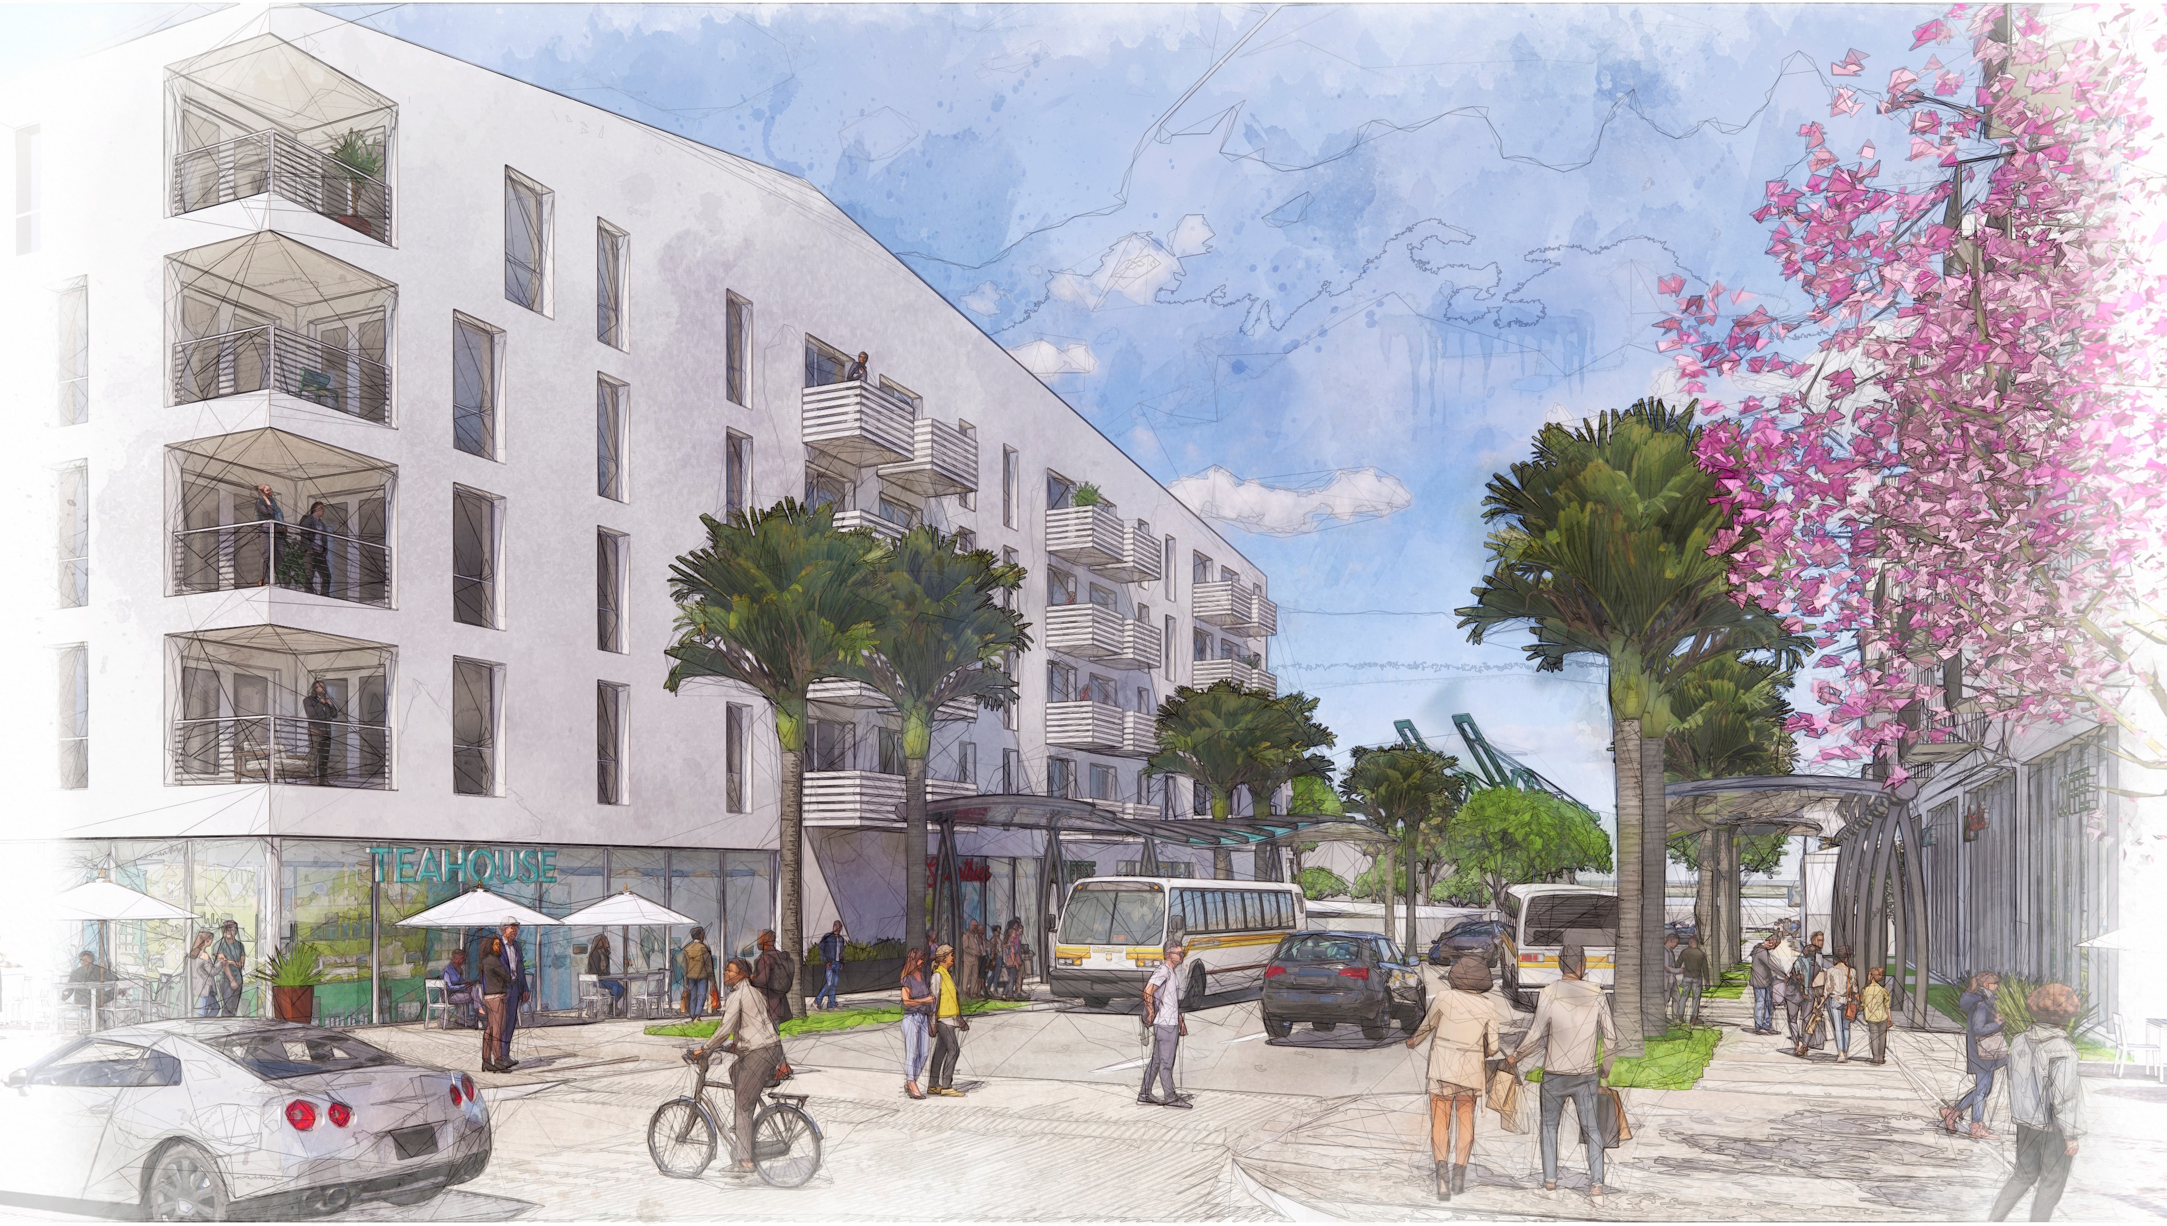
Renders de Movilidad
Notes:
Alexa
Describe the open space areas, mobility and other site improvements

Slide 19
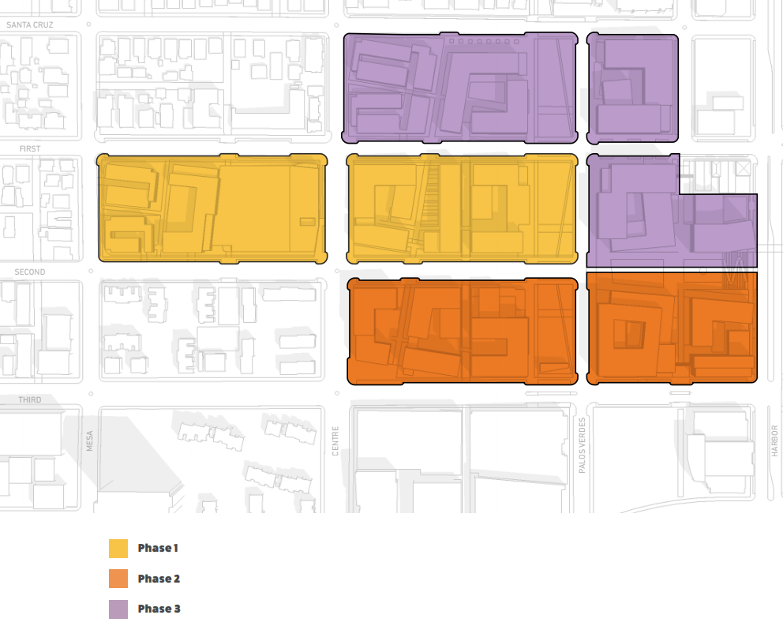
Cronograma de Construcción Anticipado del Proyecto
Construcción por fases (3 fases principales) comenzando en 2024 y terminando en 2037 (15 años en total)
Año de apertura de los edificios de la Fase I previsto para 2025
Las fases iniciales se centran en el reemplazo de viviendas de alquiler antiguas.
Las fases posteriores incluyen el desarrollo de usos comerciales y de servicios comunitarios y unidades de propiedad de vivienda.
2/6/2021
Reunión Pública de Alcance del EIR/EIS del Plan Específico One San Pedro
19
Notes:
Alexa
Stage I: Focus on Replacing Rancho Units and Existing Amenities (west) Stage I redevelops all of the existing Rancho amenities, while expediting the replacement of existing units. While the first phase is located at the current site of the Social Hall and Sports Field to limit disruption, some temporary relocation of Rancho residents, amenities, and functions will be necessary. This portion of redevelopment is generally the least intensive of the three, relating to the Barton Hill neighborhood to the north and west, and Verdes Del Oriente Apartments to the south. The Phase 1 development site will be adjacent to a cluster of existing Rancho buildings, potentially impacting current residents. The development of the western most Block A also requires construction hauling along 1st Street to Harbor Boulevard, through portions of Rancho San Pedro still occupied by residents. While future phases will also not require such impacts from construction and hauling, efforts will be made to mitigate impacts from these early phases.
Stage II: Focus on Replacing Rancho Units, Expanding Housing Opportunities, and Adding Health and Wellness Amenities (South) Stage II focuses on replacing a majority of Rancho units, while introducing new housing opportunities including homeownership units. New amenities emphasize health and wellness (i.e. health clinic, wellness center, grocer/pharmacy, outdoor fitness center). Stage I developments provided new homes for the majority of Rancho residents living in Stage II, limiting construction impacts on Rancho residents remaining in the current buildings. The construction hauling route is located entirely on 3rd Street and Harbor Boulevard, limiting traffic impacts on residents, but attention should be paid to youth attending the Port of LA Boys and Girls Club, and Port of LA High School.
Stage III: Focus on Replacing Remaining Rancho Units, Expanding Housing Opportunities and Local Economic Opportunities (North) The final replacement units will be constructed in Stage III. While distributed throughout the site, the 80-20 buildings are relatively contiguous to streamline financing and construction. The remaining portion of Stage III is the development of the remaining homeownership units located in the area adjacent to the Barton Hill neighborhood. While construction of these phases are located across the street from existing Barton Hill homes and recent One San Pedro buildings, the construction hauling route will be located along 1st Street to Harbor Boulevard, limiting impacts on residents. The northern portion of amenities like the Palos Verdes linear park, retail center, and paseos will be completed during Stage III, with connections north of Santa Cruz Street, tying all surrounding neighborhoods together into One San Pedro.

Slide 20
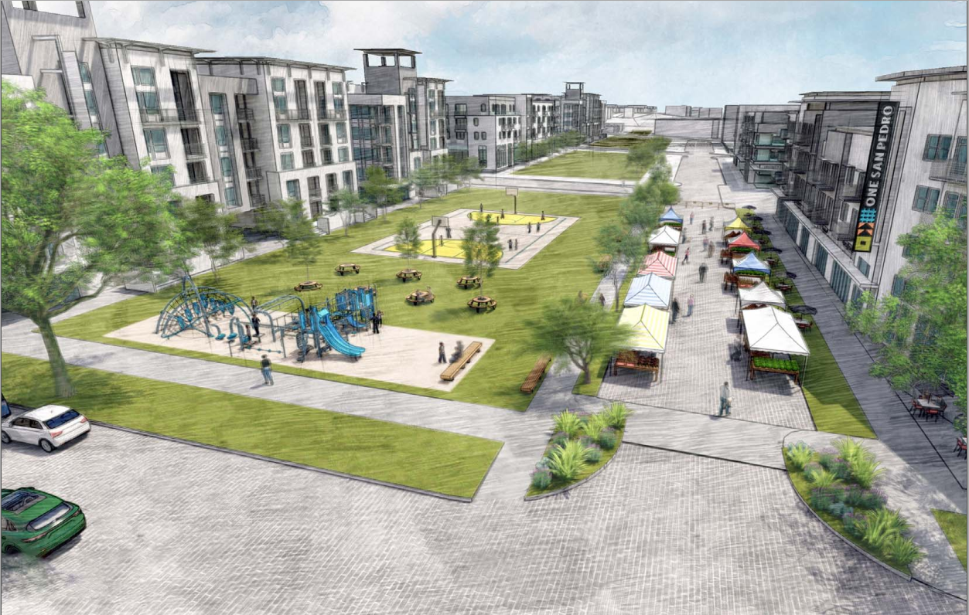
Proceso de Revisión Ambiental
Notes:
Danielle

Slide 21
Propósito del Proceso de Revisión Ambiental
Revelar los impactos ambientales significativos de un proyecto propuesto a los tomadores de decisiones y al público
Identificar formas de evitar o reducir los impactos ambientales
Prevenir el daño ambiental al exigir la implementación de una alternativa viable o medidas de mitigación
Fomentar la coordinación interinstitucional en la revisión de proyectos
Mejorar la participación pública en el proceso de planificación
2/6/2021
Reunión Pública de Alcance del EIR/EIS del Plan Específico One San Pedro
21
Notes:
Danielle

Slide 22
Requisitos y Roles de la Revisión Ambiental del Proyecto
Se requieren dos tipos de revisión ambiental:
Ley de Calidad Ambiental de California (CEQA): Política estatal de protección ambiental. Requerido porque el Proyecto necesitaría aprobaciones discrecionales de HACLA y la Ciudad de Los Ángeles, que incluyen, entre otros, la aprobación del Plan Específico, un cambio de zona y la Enmienda del Plan General
Ley de Política Ambiental Nacional (NEPA): Ley de protección ambiental federal. Requerido porque el Proyecto involucra fondos federales del Departamento de Vivienda y Desarrollo Urbano de los Estados Unidos (HUD)
Agencias líderes responsables de la revisión ambiental:
HACLA es responsable de la parte CEQA de la revisión ambiental
HCID actúa como la entidad responsable en nombre de HUD para la parte de NEPA de la revisión ambiental.
Nivel de revisión requerido:
El Proyecto puede potencialmente tener impactos significativos en una variedad de problemas ambientales. Por lo tanto, la preparación de un EIR bajo CEQA y EIS bajo NEPA está en proceso (el nivel más profundo de revisión ambiental bajo estas políticas)
2/6/2021
Reunión Pública de Alcance del EIR/EIS del Plan Específico One San Pedro
22
Notes:
Danielle

Slide 23
Proceso de Revisión Ambiental
Estamos
Aquí
HACLA circula el Aviso de Preparación (mínimo de 30 días)
Preparar el Borrador del documento EIR / EIS
Circular el Aviso de Disponibilidad del Borrador del EIR / EIS
Período de Revisión Pública (mínimo de 45 días)
Preparar el EIR / EIS Final y El Programa de Informes y Monitoreo de Mitigación
Las Agencias Líderes Toman Decisiones Sobre el EIR / EIS
2/6/2021
Reunión Pública de Alcance del EIR/EIS del Plan Específico One San Pedro
Notes:
Danielle

Slide 24
Reuniones Públicas de Alcance
Dos oportunidades para que las partes interesadas proporcionen comentarios en las reuniones públicas de alcance
Reunión Pública de Alcance de la CEQA (esta reunión): 6 de febrero de 2021
Reunión Pública de Alcance de la NEPA: prevista para abril de 2021, fecha por determinar
La información de la reunión se proporcionará en un aviso posterior
2/6/2021
Reunión Pública de Alcance del EIR/EIS del Plan Específico One San Pedro
24
Notes:
Danielle

Slide 25
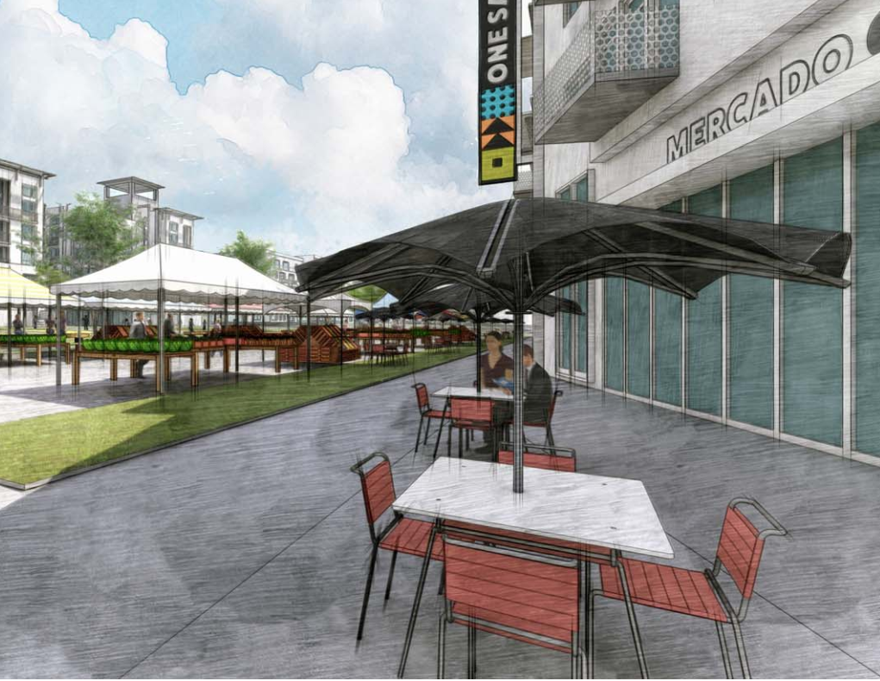
Alcance y Calendario de EIR / EIS
Notes:
This next section will describe the EIR/EIS Approach, Scope and Anticipated Schedule

Slide 26
Contenido Requerido del EIR / EIS
Descripción del Proyecto
Entorno ambiental
Discusión de áreas de impacto ambiental
Impactos del proyecto que inducen al crecimiento
Impactos significativos e inevitables
Medidas de mitigación para minimizar impactos
Discusión de alternativas
NEPA, incluida la justicia ambiental
2/6/2021
Reunión Pública de Alcance del EIR/EIS del Plan Específico One San Pedro
26

Slide 27
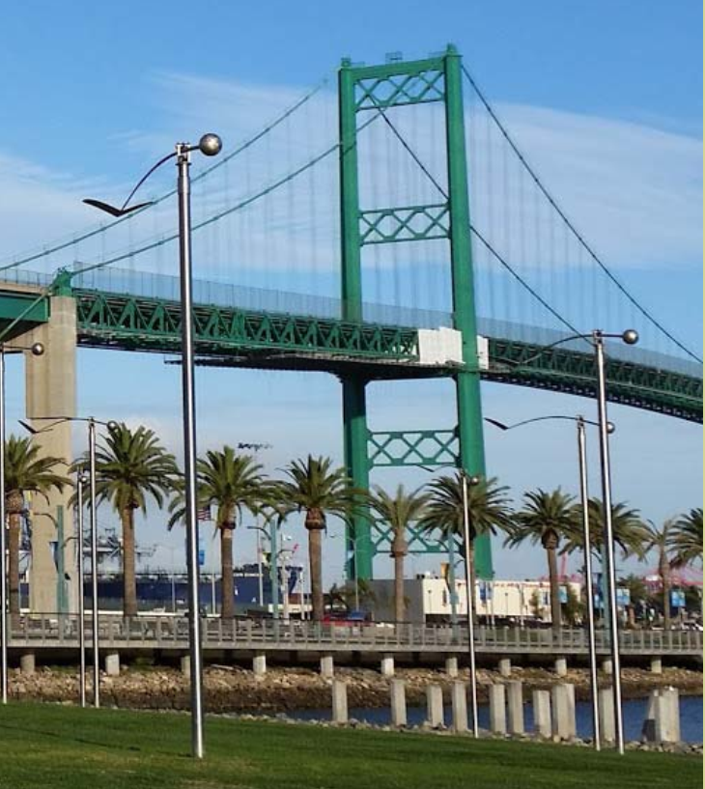
Temas Ambientales para Analizar en el EIR / EIS
Estética Calidad del Aire Recursos Biológicos Recursos Culturales Energía La Justicia Ambiental Geología / Suelos Emisiones de Gases de Efecto Invernadero Peligros / Materiales Peligrosos
Hidrología / Calidad del Agua La Planificación del Uso del Suelo Ruido Población / Vivienda Servicios Públicos Recreación Transporte Recursos Culturales Tribales Servicios Públicos / Sistemas de Servicio
Arriba: Paseo marítimo de San Pedro y Puente Vincent Thomas
2/6/2021
Reunión Pública de Alcance del EIR/EIS del Plan Específico One San Pedro
27
Notes:
These are the environmental topics that will be analyzed for the One San Pedro project. The purpose of this meeting is to collect public comments and input on any of these topics, so please let us know if you have any concerns related to these topics or if there are other issues that you think should be considered.

Slide 28
Calendario de Revisión Ambiental Anticipado
13 de Enero de 2021: NOP enviado por correo y publicado en línea
6 de Febrero de 2021: Reunión Pública de Alcance para CEQA
12 de Febrero de 2021: Último día para enviar comentarios relacionados con la CEQA sobre el Proyecto
Abril de 2021: Reunión de Alcance Público anticipada para NEPA
Abril / Mayo de 2021: Cierre anticipado del período de comentarios para comentarios relacionados con la NEPA
Enero de 2021 - Verano de 2021: Plan específico y desarrollo del borrador de EIR / EIS
Otoño de 2021 / Invierno de 2021: Desarrollo del EIR / EIS final
Invierno de 2021 / Primavera de 2022: Las agencias líderes comienzan a revisar y considerar la certificación del EIR / EIS Final
Estamos
Aquí
2/6/2021
Reunión Pública de Alcance del EIR/EIS del Plan Específico One San Pedro
Notes:
Danielle

Slide 29
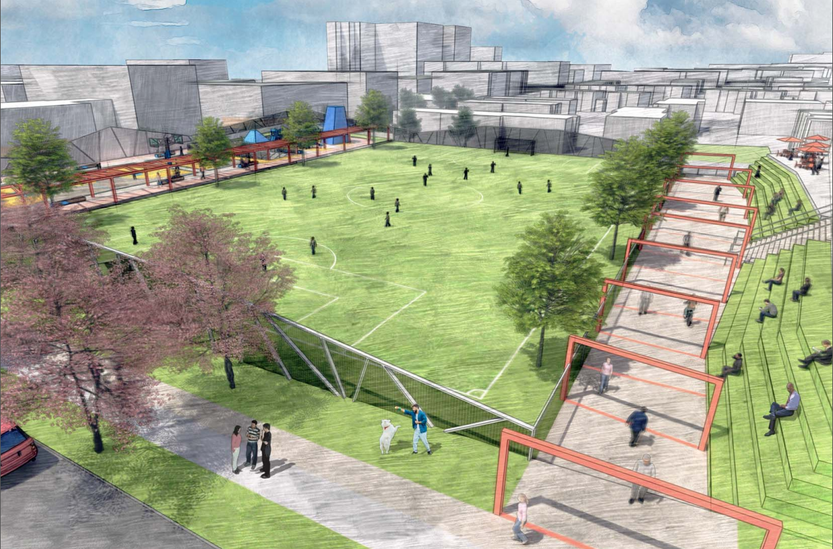
Comentarios
Comentarios sobre el Alcance del EIR / EIS

Slide 30
Comentarios
2/6/2021
Reunión Pública de Alcance del EIR/EIS del Plan Específico One San Pedro
30
Notes:
Board for HACLA to record comments

Slide 31
Comentarios
2/6/2021
Reunión Pública de Alcance del EIR/EIS del Plan Específico One San Pedro
31
Notes:
Board for HACLA to record comments

Slide 32
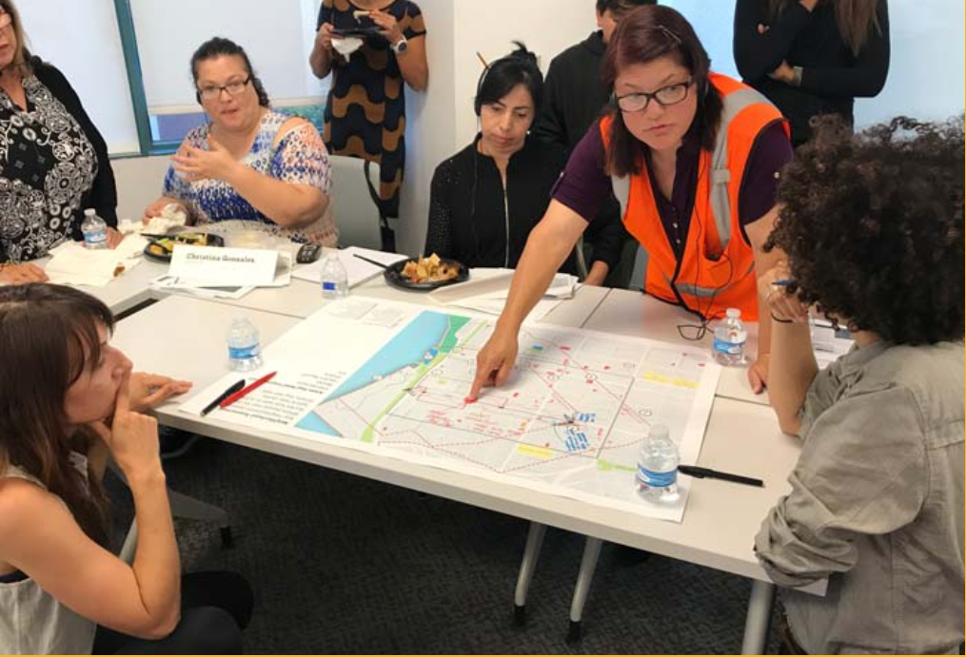
¡Agradecemos sus comentarios!
Envíe sus comentarios por correo electrónico a jessica.frazier@hacla.org (haga referencia a “One San Pedro EIR / EIS” en el asunto)
Los comentarios escritos se pueden enviar a:
Jessica Frazier, Oficial de Desarrollo, Desarrollo Estratégico Housing Authority of the City of Los Angeles 2600 Wilshire Boulevard, 3rd Floor Los Angeles, California 90057 (213) 252-4215
1/23/2021
Reunión Pública de Alcance del EIR/EIS del Plan Específico One San Pedro
32

Slide 33
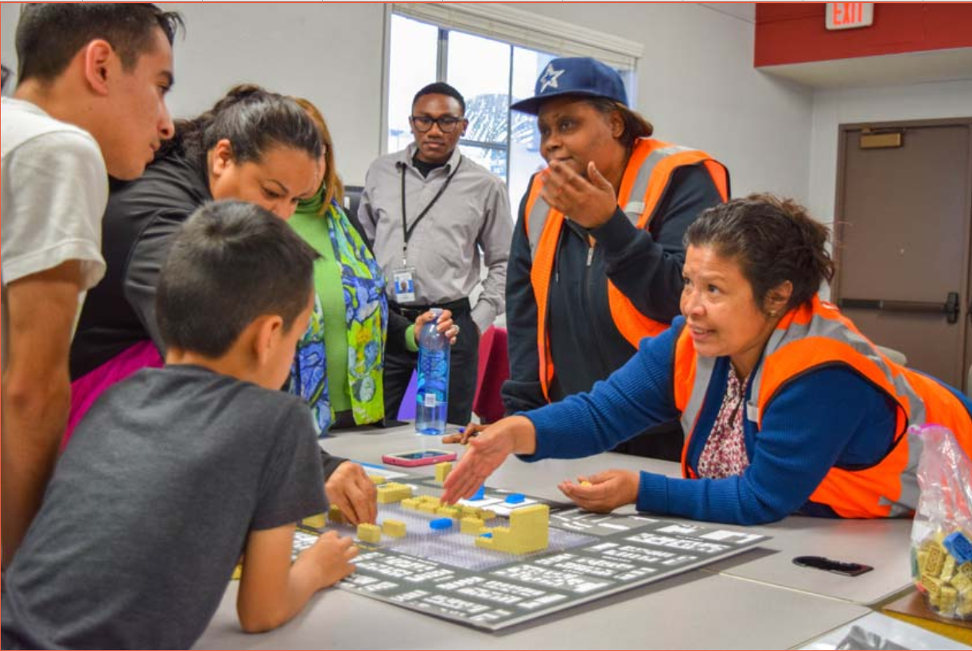
Reunión de Alcance de la NEPA
De acuerdo con los requisitos federales de la NEPA, en abril se llevará a cabo una segunda reunión pública virtual de alcance para el Proyecto. Los detalles de la reunión se proporcionarán en las próximas semanas mediante un aviso por separado.
2/6/2021
Reunión Pública de Alcance del EIR/EIS del Plan Específico One San Pedro
33

Slide 34
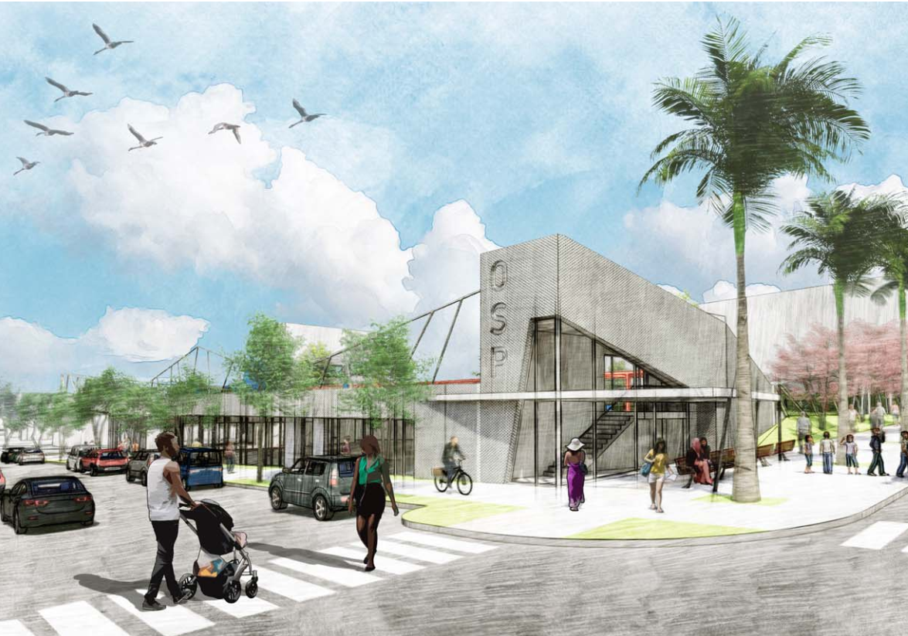
¡Gracias por su tiempo!

